Slide 1
Sportabzeichen Saison 2022
Herzlich Willkommen !
Info-Blatt für Obleute

Slide 2
Sportabzeichen 2022
Aufgrund der CORONA Problematik fiel die Frühjahrstagung in 2020 aus und fand in 2021 online per Zoom statt.
Daher freuen wir uns, dass wir uns in diesem Jahr alle gesund wieder in Präsenz treffen können !
Bei Fragen steht euch weiterhin das Sportabzeichen Team des Kreissportbundes Wesermarsch mit Rat und Tat zur Seite.
Bleibt bitte gesund!
Kerstin Ludwig
04401 / 858 191 oder 01525 412 35 43
kreissportbund.wesermarsch@ewetel.net

Slide 3
Tagesordnung
Begrüßung/ Organisation (Druckmaterial, Aufwandsentschädigung 5 Euro + Km-Geld für Fahrer)
Personelles
Bericht / Rückblick 2021
Auswertung Sportabzeichen-Schulwettbewerb 2021
Vorstellung Projekt „Sportabzeichen - Lehrerwettbewerb“
Prüfungswegweiser 2022 / Änderungen 2022
Prüferausbildung 2022 / neues Format ab 2023
Termine
Verschiedenes
Verteilung der Materialien 2022

Slide 4
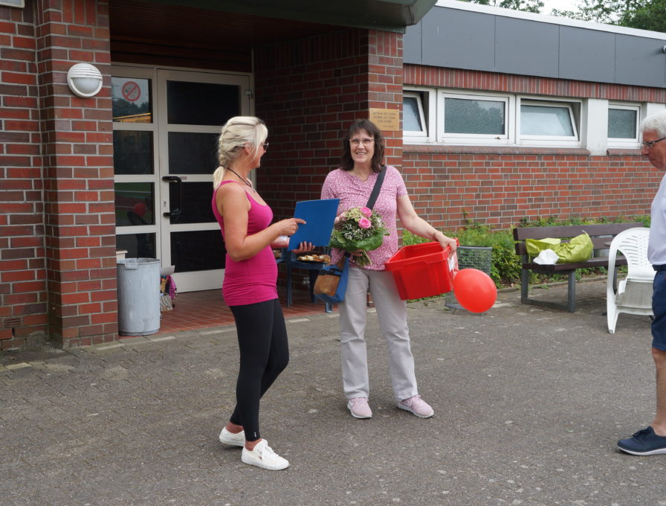
2. PersonelleS
Wir verabschieden und bedanken uns bei:
Brigitte war seit mehr als 20 Jahren die Sportabzeichenobfrau des Großenmeerer TV`s. Ihre Nachfolger sind Jutta Rekowski und Timo Engelbart, die künftig als Team agieren werden.
Brigitte Effland
Großenmeerer TV

Slide 5
Wir bedanken uns bei Brigitte Effland

Slide 6
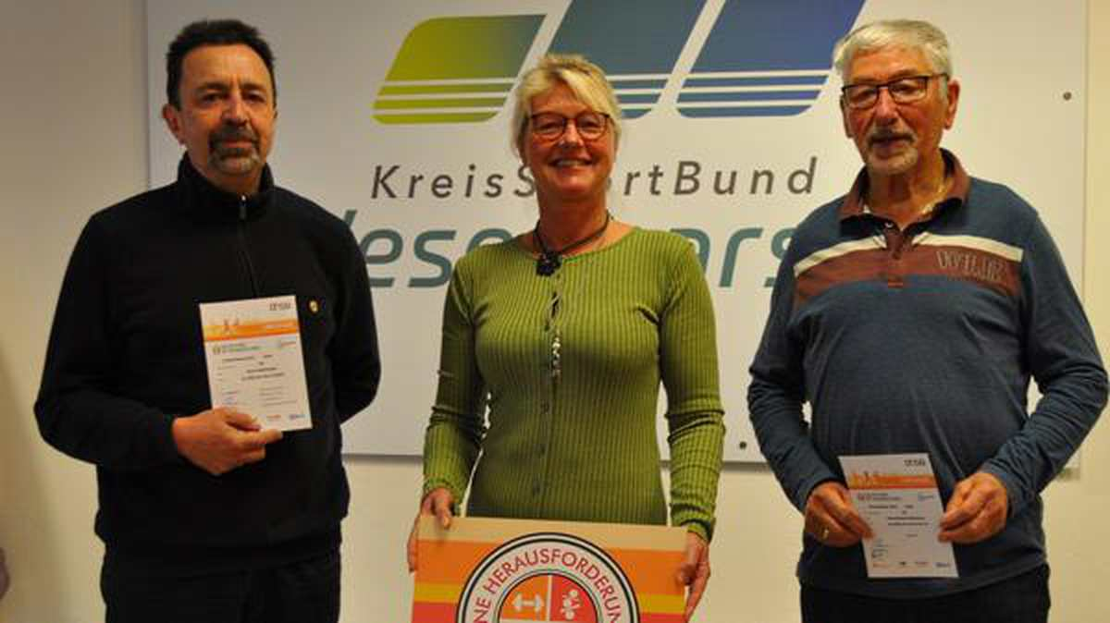
Rainer Bellmann / SV Brake
Wir verabschieden und bedanken uns bei:
Rainer ist seit 1.8.1979, also seit fast 43 Jahren Sportabzeichenprüfer/obmann des SV Brake. Wir bedanken uns auch bei seiner Frau Eva, die uns und ihn so wunderbar unterstützt hat. Wir freuen uns, hier seinen Nachfolger Manfred Placküter begrüßen zu dürfen.
SV Brake
Rainer Bellmann

Slide 7
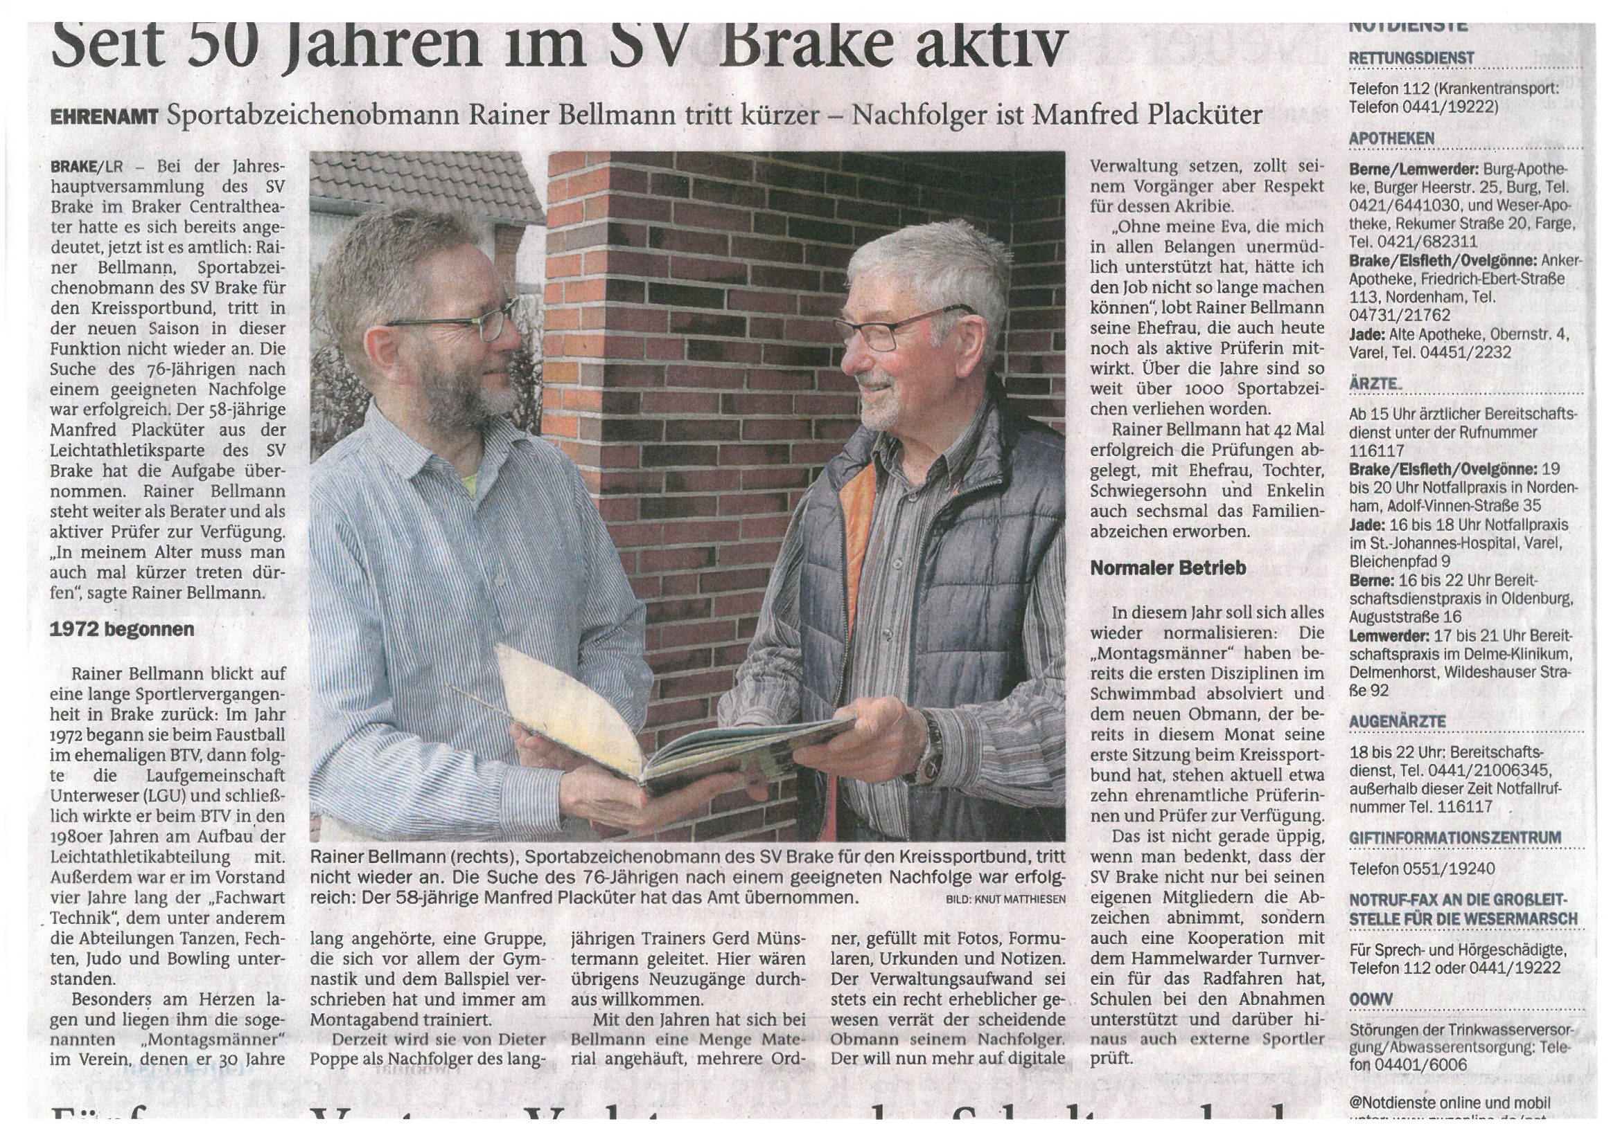

Slide 8
AT Rodenkirchen
- wir verabschieden Manfred Fleischer und begrüßen in unserem Team:
- Udo Meyer
- Andreas Roccor

Slide 9
Tagesordnung
Begrüßung/ Organisation (Druckmaterial, Aufwandspauschale 5 Euro + Km-Geld für Fahrer)
Personelles
Bericht / Rückblick 2021
Auswertung Sportabzeichen-Schulwettbewerb 2021
Vorstellung Projekt „Sportabzeichen - Lehrerwettbewerb“
Prüfungswegweiser 2022 / Änderungen 2022
Prüferausbildung 2022 / neues Format ab 2023
Termine
Verschiedenes
Verteilung der Materialien 2022

Slide 10
Entwicklung 2014 – 2021 Jugend vs. Erwachsene

Slide 11
Das Jahr 2021 war weiterhin geprägt durch die Corona Pandemie, dennoch können sich die erzielten Sportabzeichen der Wesermarsch im Niedersachsenvergleich durchaus sehen lassen. Insgesamt wurden 1.489 DSA verliehen, das sind 108 (7,82 %) MEHR als im Vorjahr, allerdings immer noch 30 % weniger als vor der Corona Pandemie.
Dieser Rückgang zeigte sich im Wesentlichen im Bereich der Jugendlichen/ Schülern, da der Schulsport fast komplett brach lag. Diese Tatsache konnte ein wenig abgefedert werden, weil das Gymnasiums Nordenham erstmals einen Sportabzeichen Tag veranstaltete und mit 209 Sportabzeichen wesentlich zu diesem erfreulichen Ergebnis im Jugendbereich beitrug.
Wir können aber stolz auf uns sein, denn im Niedersachsenvergleich stehen wir äußerst gut da, denn niedersachsenweit hatten sich die Zahlen in 2020 sowie auch 2021 halbiert, während wir nur einen Rückgang von 30 % verzeichnen !

Slide 12
SPORTABZEICHEN Vereine im Zeitverlauf 2015 - 2021

Slide 13
Bei den Vereinen hält sich der Einbruch wegen Corona in Grenzen:
So erzielten sie in 2021 685 Sportabzeichen, das sind immerhin 85 % des Vorjahres-Ergebnisses und 74 % gegenüber der Zahl vor Corona (929 in 2019).
Ein tolles Ergebnis unter Einhaltung der Corona-Richtlinien !!!!
Allgemein ist zu berücksichtigen, dass aufgrund der Corona Pandemie die Schwimmbäder für die Abnahme des Schwimmnachweises auch in 2021 nicht zur Verfügung standen. Der DOSB hat daher auch in diesem Jahr die Möglichkeit geschaffen, den Schwimmnachweis noch bis zum 31. Dezember 2022 zu erbringen.

Slide 15
Aus dieser Abbildung kann die Anzahl der in den Vereinen abgelegten Sportabzeichen in 2021 entnommen werden, wobei auch hier zu berücksichtigen ist, dass aufgrund der Corona bedingten Verlängerung des Schwimmnachweises noch bis zum 31. Dezember 2022 Abzeichen rückwirkend für 2021 beantragt werden können.
Der SV Nordenham führt dabei das Ranking mit 84 abgenommenen Sportabzeichen an.
Die Sportvereine TSG Burhave, TUS Warfleth und TV Schweewarden legten sogar mehr Sportabzeichen als im Vorjahr ab.
Eine weitere Analyse zeigt, dass 94 Sportler in 2021 erstmalig das Sportabzeichen ablegten. Dabei sticht der Elsflether Turnerbund mit 21, SV Brake mit 13 und der SV Nordenham mit 11 Erstabnahmen besonders hervor

Slide 16
Sportabzeichen in Schulen 2021

Slide 17
Da der Schulsport unter Coronabedingungen auch in 2021 nur bedingt möglich war, beteiligten sich nur 7 Schulen am Schulwettbewerb.
Richtig „ins Zeug gelegt“ hat sich dabei das Gymnasium Nordenham mit der erstmaligen Durchführung eines Sportabzeichen Tages in 2021. Von den 600 teilnehmenden Schüler*innen erreichten 209 ihr Sportabzeichen.
Sehr erfolgreich waren aber auch die anderen teilnehmenden Schulen, wie aus der Grafik zu ersehen ist

Slide 18
Tagesordnung
Begrüßung/ Organisation (Druckmaterial, Aufwandspauschale 5 Euro + Km-Geld für Fahrer)
Personelles
Bericht / Rückblick 2021
Auswertung Sportabzeichen-Schulwettbewerb 2021
Vorstellung Projekt „Sportabzeichen - Lehrerwettbewerb“
Prüfungswegweiser 2022 / Änderungen 2022
Prüferausbildung 2022 / neues Format ab 2023
Termine
Verschiedenes
Verteilung der Materialien 2022

Slide 19
4. Auswertung Sportabzeichen Schulwettbewerb 2021 / Spende OLB
Auswertung OLB Schulwettbewerb 2021 (OLB Spende 1.500 Euro) |  |  |  |  |  |  | Anzahl DSA x 1,00 € | Sieg-prämie | Überweisungs- betrag
Organisation | Straße | PLZ Ort | DSA | Gesamt -schüler | Prozent | Platz
GS Abbehausen | Am Schulhof | 26954 Nordenham | 107 | 131 | 81,7 | 1. | 107,00 € | 250,00 € | 357,00 €
GS Kirchhammelwarden | Stedinger Landstraße | 26919 Brake | 68 | 91 | 74,7 | 2. | 68,00 € | 200,00 € | 268,00 €
GS Jaderberg | Am Hesterbusch | 26349 Jaderberg | 85 | 137 | 62,0 | 3. | 85,00 € | 150,00 € | 235,00 €
Oberschule Am Luisenhof | Am Luisenhof 10 | 26954 Nordenham | 175 | 377 | 46,4 | 4. | 175,00 € | 50,00 € | 225,00 €
GS Nordenham-Süd | Südstraße 22 | 26954 Nordenham | 95 | 208 | 45,7 | 4. | 95,00 € | 50,00 € | 145,00 €
Gymnasium Nordenham | Bahnhofstraße 52 | 26954 Nordenham | 209 | 801 | 26,1 | 5. | 209,00 € | 25,00 € | 234,00 €
Gymnasium Brake | Philosophenweg 3 | 26919 Brake | 63 | 962 | 6,5 | 6. | 63,00 € | 0,00 € | 63,00 €
 |  |  | 802 | 2.707 | 29,6 |  | 802,00 € | 725,00 € | 1.527,00 €

Slide 20
Wie in den Vorjahren konnte die Oldenburgische Landesbank als Sponsor für die Schülersportabzeichen-Aktion 2021 und 2022 gewonnen werden. Aus der jährlichen Spende von 1.500 € wird jedes abgelegte Schul-Sportabzeichen mit 1,00 Euro honoriert. Darüber hinaus werden aus dem Spendentopf in einer Feierstunde die erfolgreichsten Schulen der Wesermarsch mit einer Siegerprämie bedacht:
Gewertet wurden die erfolgreich abgelegten Sportabzeichen in Verhältnis zur Gesamtschülerzahl. Dabei konnte die Grundschule Abbehausen den 1. Platz belegen, knapp gefolgt von der GS Kirchhammelwarden und der GS Jaderberg auf dem 2. bzw. 3. Platz. Eine entsprechend würdigende Ehrung findet mit Vertretern der erfolgreichen Schule, mit dem Landrat Stephan Siefken , mit Vertretern der OLB und der Presse am 10. Mai in Brake statt.
Dank gilt an dieser Stelle auch den mit den Schulen kooperierenden Sportvereinen.

Slide 21
Tagesordnung
Begrüßung/ Organisation (Druckmaterial, Aufwandspauschale 5 Euro + Km-Geld für Fahrer)
Personelles
Bericht / Rückblick 2021
Auswertung Sportabzeichen-Schulwettbewerb 2021
Vorstellung Projekt „Sportabzeichen - Lehrerwettbewerb“
Prüfungswegweiser 2022 / Änderungen 2022
Prüferausbildung 2022 / neues Format ab 2023
Termine
Verschiedenes
Verteilung der Materialien 2022

Slide 22
5. Premiere:“Sportabzeichen-Lehrerwettbewerb“
Die Idee….Bisher konnten sich im Sportabzeichen-Wettbewerb des Kreissportbundes (KSB Wesermarsch) vor allem die Schüler*innen beweisen, bei dem neu ins Leben gerufenen Wettbewerb sind nun die sportlichen Leistungen der Lehrer gefragt.
Der KSB Wesermarsch möchte mit dem Sportabzeichen-Lehrerwettbewerb Schulen, Schüler und Lehrer begeistern, denn die Wettbewerbe des „Deutschen Sportabzeichens“ bieten ein großes Spektrum an gemeinsamen Erfolgserlebnissen: Schüler und Lehrer feuern sich bei den sportlichen Herausforderungen gegenseitig an. Beim Training für das Sportabzeichen werden Koordination, Ausdauer, Schnelligkeit und Kraft geschult. Gerade im Zeitalter von Handy und Spielkonsole bewegen sich die Schüler*innen immer weniger, die Sportabzeichen-Wettbewerbe sollen dem entgegenwirken.
Doch der Kreissportbund hat festgestellt: Die Teilnahme der Schüler am Sportabzeichen sowie Sportabzeichen-Schulwettbewerb steht und fällt mit dem Engagement der (Sport)-Lehrkräfte. Genau dort setzt nun der neue Wettbewerb an:
Bis zum 28. Februar konnten sich Schulen beim Kreissportbund für diesen neuen Wettbewerb anmelden. Dann haben die Lehrer bis zum 15. November (24:00 Uhr) Zeit, die Bedingungen für das Sportabzeichen zu erfüllen. Mit jedem erreichten Abzeichen steigen die angemeldeten Schulen im „Ranking“ auf der Homepage des KSB. Die Lehrer bzw. Schulen können dann mir ihre Einzelprüfkarte entweder per Mail oder Whatsapp zukommen lassen. Dann aktualisiere ich das Ranking täglich. So können Schüler und auch Lehrer die Platzierung ihrer Schule immer aktuell verfolgen und ihre Lehrer weiter „anfeuern“. Bewertet wird die Anzahl der erreichten Sportabzeichen im Verhältnis zur Gesamtzahl der Lehrkräfte an der Schule. Die Schule mit den prozentual meisten Sportabzeichen im Kollegium gewinnt.
Neben dem Gemeinschaftserlebnis für die ganze Schule gibt es stattliche Geldpreise, über die die Schule frei verfügen kann: Für den 1. Platz gibt es ein Preisgeld von 500 Euro, für den 2. Platz 300 Euro und für den 3. Platz 200 Euro
Inzwischen ist auch die LzO auf uns aufmerksam geworden. Die fanden die Idee so super, dass sie den Wettbewerb mit einer Spende von 1.000 Euro aufgestockt haben, so dass wir weitere Schulen platzieren können !
Das Ganze ist also nicht nur ein sportliches Projekt, sondern auch für die Lehrer mit einem „Augenzwinkern“ zu betrachten. Von einer Schule habe ich schön gehört, dass sie dies zu einem Strategiespiel erklärt, so wollen sie nämlich erst am allerletzten Tag mit ihren Sportabzeichen rüberkommen 😉 und anschließend ihren Erfolg mit einem gemeinsames Grillfest feiern

Slide 24
LzO – Spende 1.000,-- Euro

Slide 25
Tagesordnung
Begrüßung/ Organisation (Druckmaterial, Aufwandspauschale 5 Euro + Km-Geld für Fahrer)
Personelles
Bericht / Rückblick 2021
Auswertung Sportabzeichen-Schulwettbewerb 2021
Vorstellung Projekt „Sportabzeichen - Lehrerwettbewerb“
Prüfungswegweiser 2022 / Änderungen 2022
Prüferausbildung 2022 / neues Format ab 2023
Termine
Verschiedenes
Verteilung der Materialien 2022

Slide 26
6. Leistungsänderungen 2022
(Änderungen in rot)
Es sind nur einige Kleinigkeiten bei den Bedingungen zum Erwerb des „Deutschen Sportabzeichen“ geändert worden!
Die Sparkassen-Ringbücher weiterhin aktuell
Kinder/Jugendliche: Leistungen im Bereich Schwimmen für 2020 bis 2022 bis 31.12.2022 möglich
6.2.6.3 Stützschwingen:
Bronze: …nach dem dritten Vorschwung Landung
6.3 Schnelligkeit:
Bitte auf Zehntelsekunde (also 1 Nachkommastelle ablesen)
6.3.4.6 Handstütz-Sprungüberschlag:
silber, ergänzt durch einen methodischen Hinweis
Frauen und Männer Alter 70 – 90 Jahre
Weibliche und Männliche Jugend 6 – 9 Jahre
Der Galoppschritt wird durch den Galoppsprung ersetzt!

Slide 27
Tagesordnung
Begrüßung/ Organisation (Druckmaterial, Aufwandspauschale 5 Euro + Km-Geld für Fahrer)
Personelles
Bericht / Rückblick 2021
Auswertung Sportabzeichen-Schulwettbewerb 2021
Vorstellung Projekt „Sportabzeichen - Lehrerwettbewerb“
Prüfungswegweiser 2022 / Änderungen 2022
Prüferausbildung 2022 / neues Format ab 2023
Termine
Verschiedenes
Verteilung der Materialien 2022

Slide 28
7. Neues Format „Prüferausbildung“ ab 2023

Slide 29
Tagesordnung
Begrüßung/ Organisation (Druckmaterial, Aufwandspauschale 5 Euro + Km-Geld für Fahrer)
Personelles
Bericht / Rückblick 2021
Auswertung Sportabzeichen-Schulwettbewerb 2021
Vorstellung Projekt „Sportabzeichen - Lehrerwettbewerb“
Prüfungswegweiser 2022 / Änderungen 2022
Prüferausbildung 2022 / neues Format ab 2023
Termine
Verschiedenes
Verteilung der Materialien 2022

Slide 30
8. Termine
23. April 2022 ab 9 Uhr: 1. Hilfe – Kurs speziell für ehrenamtliche Sportabzeichen Prüfer in Brake (9 Anmeldungen bisher)
15. Mai 2022 Prüferausbildung „Turnen“ mit Annika in Nordenham „Am Luisenhof“ 10 Uhr bis ca. 14 Uhr (nur 5 Anmeldungen bisher)
21. Mai 2022 Prüferausbildung „Basis“ mit Lena in Brake, 10 Uhr bis 14 Uhr (10 Anmeldungen bisher)
28. Juni 2022: Sportabzeichentag beim Gymnasium Nordenham (Ausweichtermin 5. Juli 2022) / ehrenamtliche Helfer gesucht…..
2. Juli Sportabzeichentour Stop in Cuxhaven

Slide 31
Tagesordnung
Begrüßung/ Organisation (Druckmaterial, Aufwandspauschale 5 Euro + Km-Geld für Fahrer)
Personelles
Bericht / Rückblick 2021
Auswertung Sportabzeichen-Schulwettbewerb 2021
Vorstellung Projekt „Sportabzeichen - Lehrerwettbewerb“
Prüfungswegweiser 2022 / Änderungen 2022
Prüferausbildung 2022 / neues Format ab 2023
Termine
Verschiedenes
Verteilung der Materialien 2022

Slide 32
Sportabzeichen Shop Rabatt Code
DSA4LSB!

Slide 33
Flüchtlinge
Da es beim LSB keine Pauschalförderung von Sportabzeichengebühren für Flüchtlinge gibt, berechnet der KSB für die Urkunde in 2022 KEINE Gebühren !
(Kinder mit Nadel und Erwachsene ohne Nadel, ansonsten 1,-- pro Nadel)
Bitte kennzeichnet die Einzelprüfkarte (Erwachsene) entsprechend !

Slide 34
Sportabzeichentag Gymnasium Nordenham
Am 28. Juni 2022
Ausweichtermin wegen Schlechtwetter: 5. Juli 2022
Ca. 900 Schüler
Es werden Helfer gesucht
Für Verpflegung sowie einer ehrenamtlichen Aufwands-entschädigung (voraussichtlich 25 €) sowie Fahrtkosten (30 Cent pro km) wird gesorgt!
Bei Interesse bitte bei mir melden !

Slide 44
Tagesordnung
Begrüßung/ Organisation (Druckmaterial, Aufwandspauschale 5 Euro + Km-Geld für Fahrer)
Personelles
Bericht / Rückblick 2021
Auswertung Sportabzeichen-Schulwettbewerb 2021
Vorstellung Projekt „Sportabzeichen - Lehrerwettbewerb“
Prüfungswegweiser 2022 / Änderungen 2022
Prüferausbildung 2022 / neues Format ab 2023
Termine
Verschiedenes
Verteilung der Materialien 2022

Slide 45
Verteilung der Materialien 2022
Wir bedanken uns für Eure Unterstützung !
Bleibt Gesund !
Und kommt gut nach Hause

